Slide 1
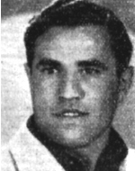
אברהם חזי-לוי ז"ל
בכ"ט בטבת תרע"ט 1.1.1919- בט"ו באייר תש"ח 24.5.1948
נפל במהלך מלחמת העצמאות בקרבות על לטרון באזור ירושלים והסביבה.

Slide 2
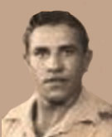
אברהם חזי לוי חיי משפחה
אברהם חזי לוי נולד בשנת 1919 בתל אביב לאימו שושנה ואביו מנחם.
אברהם סיים את לימודיו בבית הספר היסודי ויצא לעבוד בפרדסי ראשון לציון והסביבה.
במהלך תקופת נעוריו התייתם אברהם מאביו.
שושנה אמו של אברהם התחתנה בשנית.

Slide 3
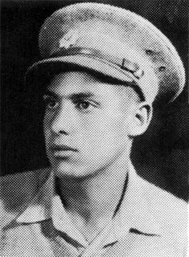
יוסף ג'ספן ז"ל
אחיו החורג יוסף ג'ספן ז"ל נספה בתאריך 1.3.1943 על אוניית ארינפורה שהותקפה על ידי הצבא הגרמני.
יוסף לתנועת "הנוער העובד" ובה היה מחבריה הפעילים והנלהבים.
בהיותו בן שש עשרה נענה לקריאה להתנדב לצבא הבריטי. הוא טען שגילו גבוה בשנתיים וכי הוא כשיר לגיוס, וכך גוייס ליחידת ההובלה העברית 462 (יע"ל).

Slide 4
תחילת שירותו הצבאי
בשנת 1936 כשפרצו מאורעות תרצ"ו-תרצ"ט התגייס אברהם לנוטרות.
הנוטרות או חיל הנוטרים היו כוח עזר למשטרה הבריטית בארץ ישראל בפרוץ מאורעות תרצ"ו-תרצ"ט ועד זמן הקמת המדינה מטרתם הייתה להגן על ישובים היהודים מפעלים שונים ודרכי תחבורה מפני תקיפות של כנופיות ערביות.
המשטרה הבריטית צירפה אותם לפעולותיה עקב מחסור בכוח אדם ומחשבה שהדבר יביא לרגיעת הרוחות באותה תקופה אך למעשה ההגנה היא זאת שפיקדה עליהם והשתמשה בנשקיהם לפעילותיו השונות בהגנה על הישובים.

Slide 5
בראשית מלחמת העולם התגייס לצבא הבריטי ושירת ב חיל החפרים ואחר כך בחיל ההנדסה המלכותי שש שנים רצופות.
סיפור קצר
אברהם בהפסקה קצרה בה שכב בבית-חולים לאחר שנפצע מרסיסי פגז. אברהם היה מנעים לחבריו את שעות העבודה והנופש בקולו הערב. בהיותו באיטליה למד לדבר ולשיר גם באיטלקית. הוא החזיק מעמד בכל הסכנות שעברו עליו ורגיל היה לומר: "רק פעם אחת ימות אדם וטוב למות בעד מטרה שאליה אנו שואפים". שתיים היו, לדבריו, המטרות הללו: נקמה בנאצים ושחרור העם והארץ.

Slide 6
לאחר שחרורו מהצבא עבד כנהג. בהמשך נשא אישה וביחד הוליד ילדה לעולם.
בחורף תש"ח שירת בנהגות בדרכים המשובשות בסכנות, וביום הכרזת המדינה גויס, כחייל לשעבר.כשנפרד ממשפחתו אמר, "אל דאגה, כשם שחזרתי ממלחמת הבריטים, כך אחזור גם מהמלחמה שלנו".
אברהם יצא עם גדודו לחזית לטרון ושם נפל בקרב הגדול ביום 24-25.05.1948.
הועבר למנוחת עולמים להר הרצל בירושלים ביום 28.02.1950.

Slide 7
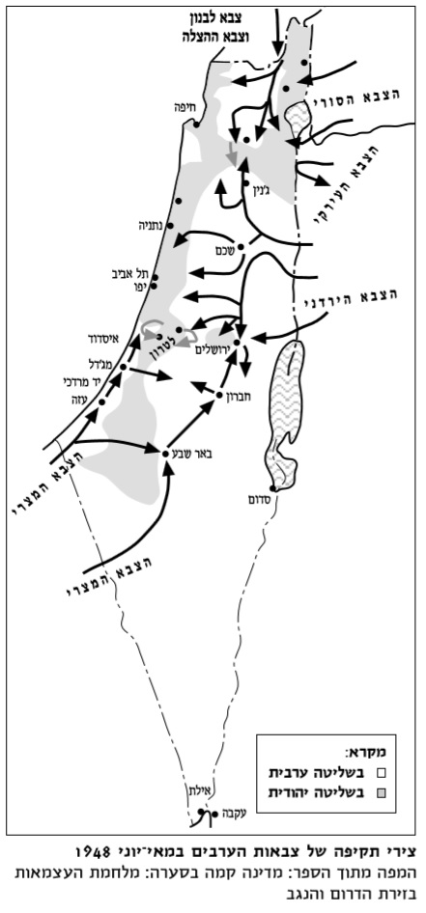







סקירת מלחמת העצמאות 30.11.1947 – 20.7.1949
מלחמת העצמאות מלחמה על שטח של ארץ ישראל התחילה בתור מלחמה בין ערביי ישראל לבין היישוב היהודי בארץ ישראל עוד בתקופת המנדט והמשיכה אחרי סיומו של תקופת המנדט בארץ ישראל הצעירה בין צבא ההגנה לישראל לבין מספר מדינות ערביות ביניהם: סוריה, עיראק, ירדן, מצרים, לבנון וערב הסעודית.

Slide 8

חטיבה 7
חטיבה 7, המכונה גם "עוצבת סער מגולן", היא חטיבת שריון סדירה, החטיבה הוקמה ב15 במאי 1948 בתור עתודה מטכלית מיד לאחר הקמתה החטיבה יעודה לפרוץ הדרך לירושלים באזור לטרון עד שער הגיא. החטיבה הייתה מורכבת משלושה גדודים גדוד 71 72 ו 73. גדוד 71 היה מורכב ברובו מעולים חדשים ויוצאי הצבא הבריטי במלחמת העולם השנייה בדומה לתיאור של אברהם שהיה יוצא חיל החפרים בצבא הבריטי.

Slide 9
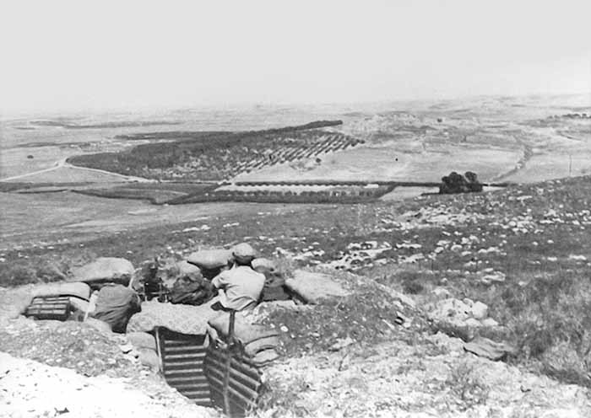
קרבות לטרון
קרבות לטרון היו סדרה קרבות לטרון היו סדרה של חמישה ניסיונות כושלים של כוחות צבא ישראליים, לכבוש את מתחם לטרון, שהוחזק על ידי כוחות צבא עבר הירדן, בין 23 במאי ל-18 ביולי 1948.
אזור לטרון היה בשליטת הבריטים אך לאחר סיום המנדט נשאר רק. אזור לטרון הוא הדרך היחידה להגיע לירושלים והחל מה18 במאי החלו כוחות הלגיון הערבי להשתלט על האזור עד שער הגיא ולמנוע מהאספקה להגיע לירושלים ובכך להפעיל עליה מצור ועל אזרחיה הישראלים שמספרם נמנע בכמאה אלף איש.

Slide 10
מבצע בן נון א
מבצע בן נון היה המבצע הראשון מתוך קרבות לטרון לשחרר את המצור על ירושלים.
במבצע זה השתתפה חטיבה 7 בחיזוק של גדוד 32 מחטיבת אלכסנדרוני.
מבצע זה התבצע בלילה של בין עשרים וארבע במאי עד לצוהרי היום של העשרים וחמש במאי לאחר שקיבלו אישור לסגת.
מבצע זה נכשל, ובעקבות כישלון זה היו נפגעים רבים ביניהם אברהם חזי לוי.

Slide 11
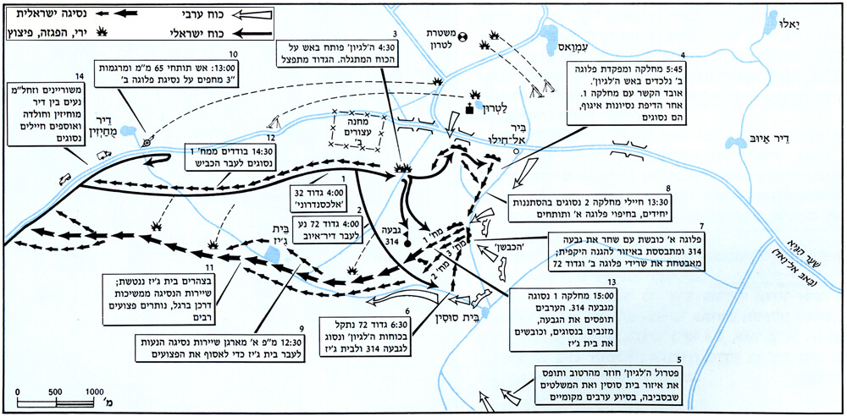
מהלכו
מבצע בן נון א
בשעה 11 חיכו חטיבה 7 וגדוד 32 מחטיבת אלכסנדרה על אוטובוסים בקיבוץ חולדה לאישור תנועה.
בשעה אחת בלילה לאחר חצות התקבל אישר תנועה והאוטובוסים החלו לנוע לכיוון לטרון.
לאחר טעות בדרך הגיעו החיילים לאזור עצירתם 2 קילומטר מערבה מאזור לטרון היכן כיום ממוקם כביש 3 של ימינו.

Slide 12
לאחר מעברם ליד מחנה עצורים ב התפלג הכוח חטיבה 7 נעה לעבר די איוב וגדוד 32 נע לעבר מנזר לטרון.
בגלל העיכוב ההתחלתי של הכוח אור הבוקר עלה דבר שגרם לגילוי הכוח מפני הלגיון הירדני שהיה באזור ובשעה ארבע וחצי הותקף גדוד 32 מאש הלגיון הירדני אשר היה באזור.
בשעה רבע לשש מחלקה נתקלים פלוגה ב' באש הלגיון לאחר הדיפת ניסיונות האיגוף הם נסוגים.

Slide 13
לאחר קרב קצר פלוגה א' משתלטת על גבעה 314 ומחפה על שרידי פלוגה ב' של גדוד 32 שנסוגה לעבר הגבעה. תוך זמן קצר הכוח על הגבעה עסק בהגנה נגד ערביים מקומיים שהתחמשו מהלגיון הירדני.
בשעה שש וחצי גדוד 72 נתקל בכוחות הלגיון ובעצם היותו גדוד בעל לוחמים לא מנוסים ועולים חדשים לא הצליחו להתמודד נגד ההתקפות ולכן נסוגו לכיוון הגבעה 314.
גדוד 71 שהיה חלק מחטיבה 7 ונשאר בעתודה השתלט על גבעה 200 היכן כיום נמצא קיבוץ נחשון וההתקפות על גבעה זאת בהמשך נהדפו זה היה ההישג היחיד מכול מבצע בן נון.

Slide 14
הנסיגה

Slide 15
לקראת צהריים התקבלה פקודת המח"ט לסגת לאחר ההבנה שהמבצע נכשל
בשלב הראשון של הנסיגה הכוח מפלוגת אלכסנדרוני
שנלכד בוואדי טחון התקדמו ביחידים דרומה לגבעה 314.
לאחר מכן נסוגו השורדים מגדוד 72 לכביש לטרון חולדה בזמן שגדוד 32 מחפה עליהם ולאחר מכן הגדוד 32 התנתק מהגבעה ונסוג לאחור בעזרת גדוד 73 המשוריינים כול הנסיגה הזאת תחת אש הלגיון הירדני וערבי האזור ביום שבו היה שרב כבד ומחסור בגדודים של מים. פצועים רבים התמטטו תוך כדי הנסיגה לאחור.
מיד לאחר מכן ערבי האזור ולהגיון הירדני השתלטו על האזור מלבד גבעה 200.

Slide 16
תוצאות המבצע
מבצע בן נון א נחשב כישלון מפני שהכוח הפועל לא הצליח לפנות את הדרך להר הבית ולהוריד את המצור הפעל עליה ומפני זה מיד לאחר מכן היה את המבצע הכושל הנוסף מבצע בן נון ב’.
בגדוד 32 נהרגו 52 לוחמים וששה נפלו בשבי, ולגדוד 72 היו 22 חללים (מתוכם שמונה עולים חדשים). מרבית ההרוגים הושארו בשדה הקרב ורק עשר גופות הובאו לחולדה. פצועים רבים נשלחו לבתי חולים אזרחיים.
אבדות הלגיון היו קלות מאוד יחסית. את עיקר האבדות, אף הן לא רבות, ספגו הכוחות הערביים המקומיים שפעלו באזור רכס בית סוסין.

Slide 17
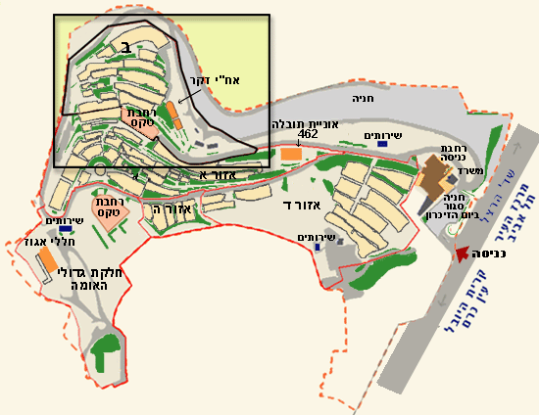
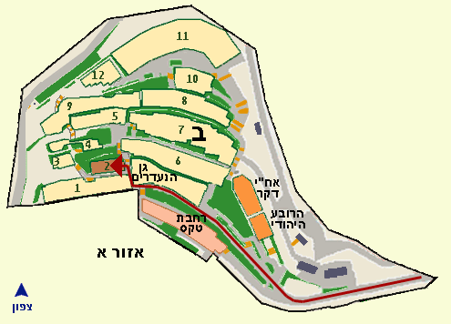
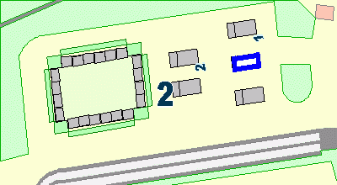
מקום מנוחתו
1
בית העלמין הצבאי הר הרצל
אזור: ב חלקה: 2 שורה: 1 קבר: 2
3
2

Slide 18
אנדרטות בהם מופיע

Slide 19
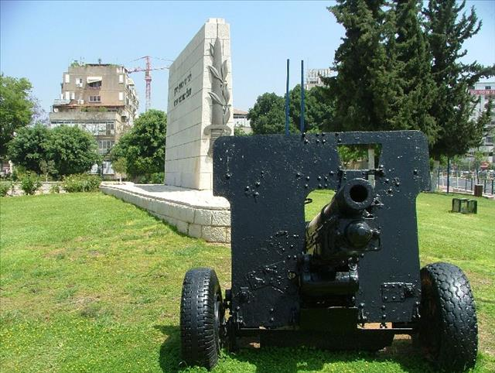
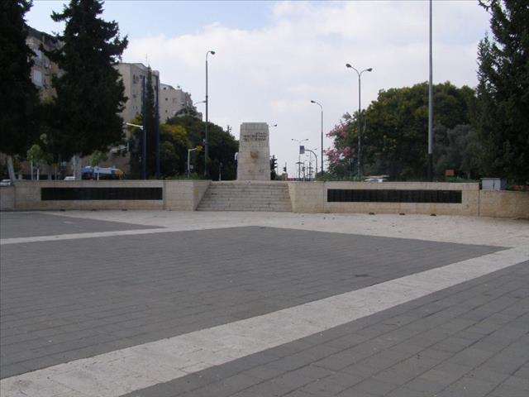
אנדרטה לזכר בני העיר שנפלו במערכות ישראל ראשון לציון

Slide 20
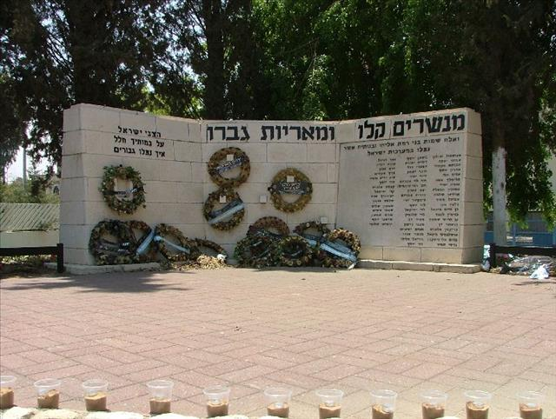
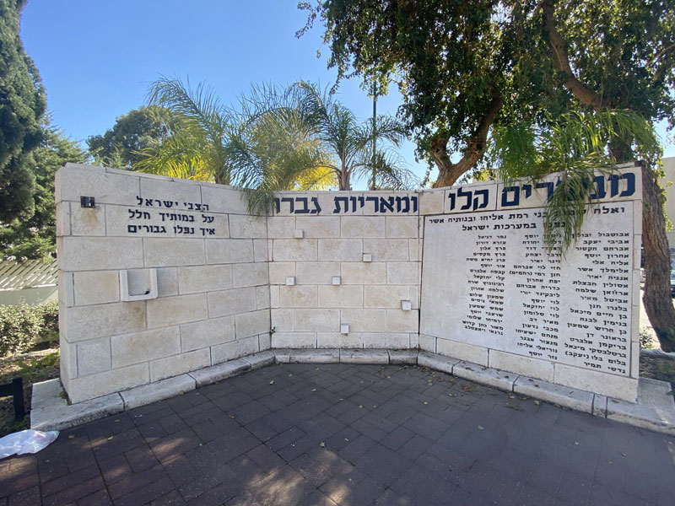
אנדרטה לבני רמת אליהו שנפלו בכול במערכות ישראל

Slide 21
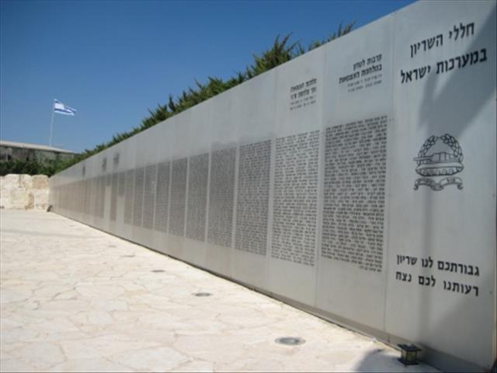
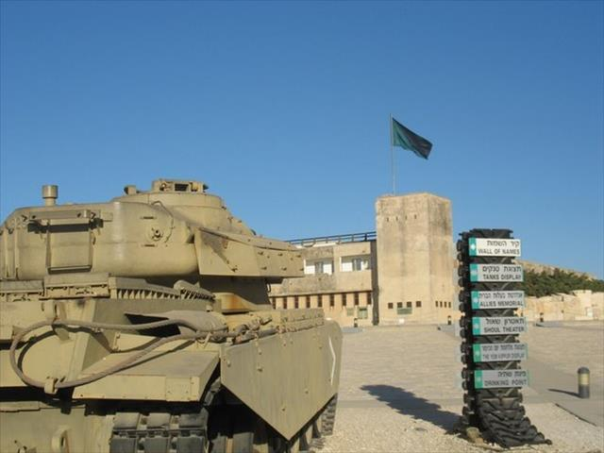
מוזיאון יד לשריון הנמצא בלטרון

Slide 22
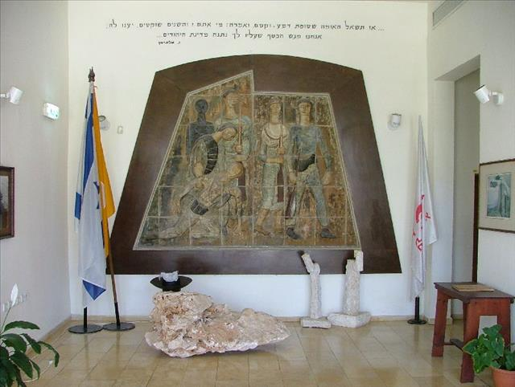
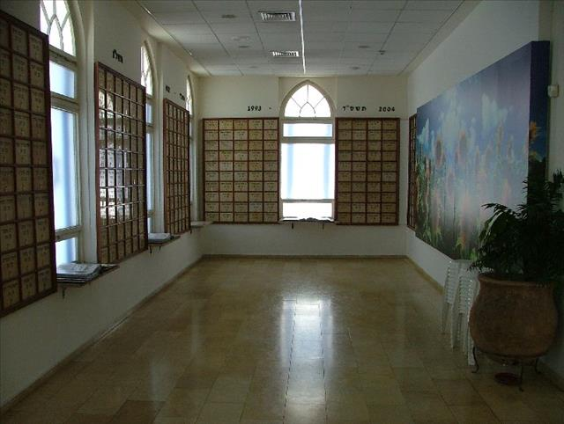
בית יד לבנים ראשון לציון

Slide 23
נימה אישית- גיא סווירי
במהלך עבודתי הצלחתי להבין את המתרחש במשפחותיהם של אותם חללים שמשאירים אחריהם משפחות פצועות חסרות חלק משמעותי לדוגמה אברהם השאיר אחריו אמא אישה וילדה בלי בן אדם שידאג להם. בנוסף לכך ההרחבה והחקר של מבצע בן נון במהלך הצגתי עזר לי להבין את המצב של מדינת ישראל במהלך מלחמת העצמאות כי כמו במבצע בן נון בכול הקמתה היה מצב של חוסר אונים ועצם זה שלעם היהודי אין מקום אחר בעולם היה הדבר היחיד שעזר לנו לנצח את המלחמה.

Slide 24
מאת: גיא סווירי
כיתה: יא6
בית ספר: יגאל אלון
שנת הפקה: 2023

